Slide 1
3D - STEM
Projekt Školskog STEM aktiva
šk.god. 2024./2025.

Slide 2
NAMJENA PROJEKTA
Zainteresirati učenike za aktivno sudjelovanje u STEM području.
Zabavnije učenje o znanosti te pomoć u boljem razumijevanju znanosti i njene uloge u svakodnevnom životu.
Povezivati teoretsko znanje sa praktičnim radom, razvijati praktične vještine i sposobnosti.
Ponoviti i primijeniti dosada stečena saznanja.
Prezentirani pogled iz drugog kuta na STEM područje.
Primjena inovativnih metoda
Uporaba IKT

Slide 3
IZRADA MOLEKULA 3D OLOVKOM – radionica iz kemije
U sklopu projekta 3D-STEM, školskog STEM aktiva, učenici sedmih razreda tijekom svibnja odradili su radionicu iz kemije „Izrada molekula 3D olovkom“.
Učenici su pomoću 3D olovke izrađivali zadane molekule elementarnih tvari i molekule kemijskih spojeva. Zatim su rješavali radne listiće i zadatke povezane s izrađenim molekulama. Na taj način učenici su povezali teoretsko znanje sa praktičnim radom, razvijali praktične vještine i sposobnosti te ponovili i primijenili stečena znanja.
Navedenim aktivnostima učenici su prezentirali pogled iz drugog kuta na STEM područje, primjenom inovativnih metoda.

Slide 4
IZRADA MOLEKULA 3D OLOVKOM – radionica iz kemije
Učenici su ostvarili osnovne zadane ishode projekta:
Sadržaje koji su učenicima obično apstraktni (građa tvari) približili na njima prihvatljiv način.
Stekli iskustava koja će pobuditi znatiželju, pozitivan stav i interes za kemiju i prirodoslovlje.
Stekli metakognitivnoga znanja kao preduvjeta za razvijanje samostalnosti, samopouzdanja, inovativnosti, odgovornosti i kreativnosti.

Slide 5
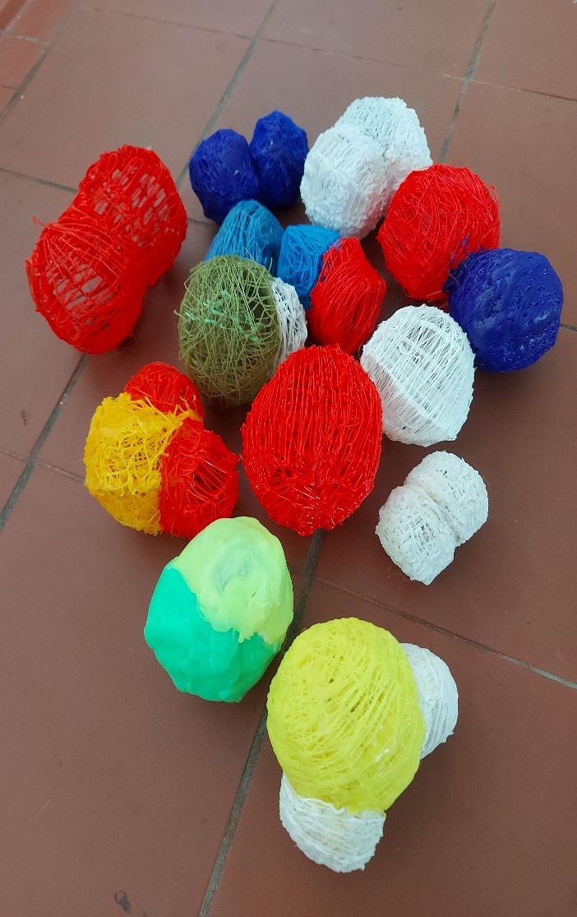
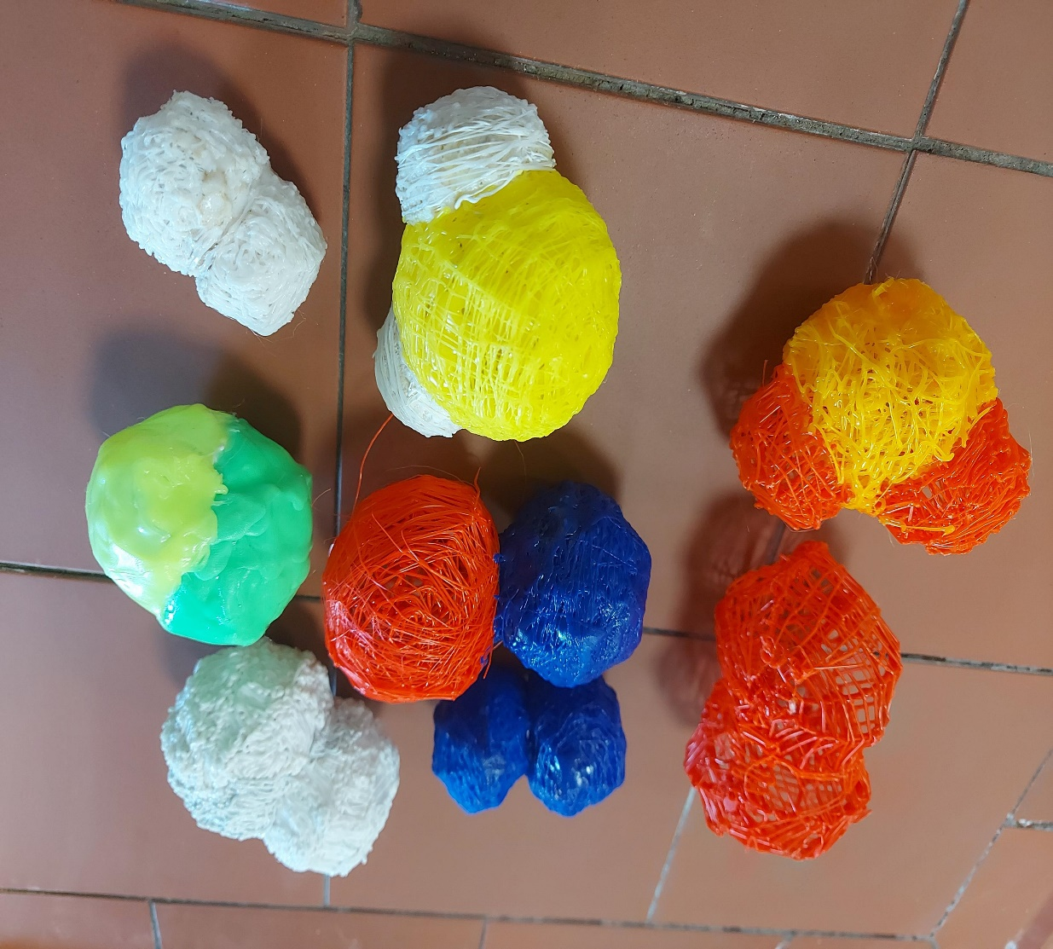
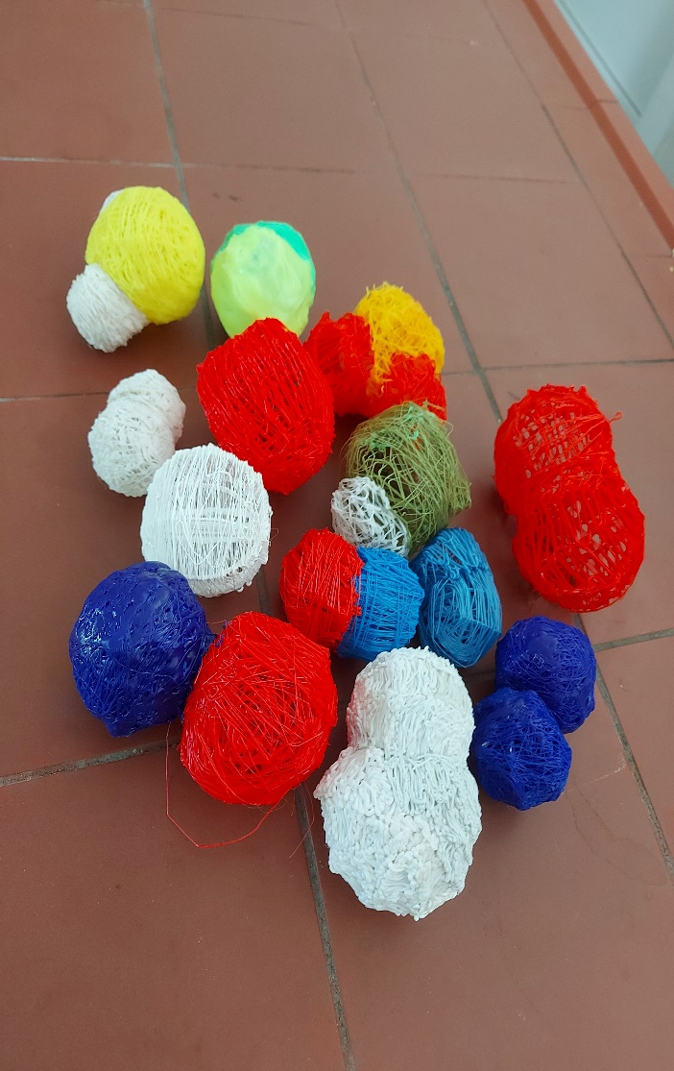
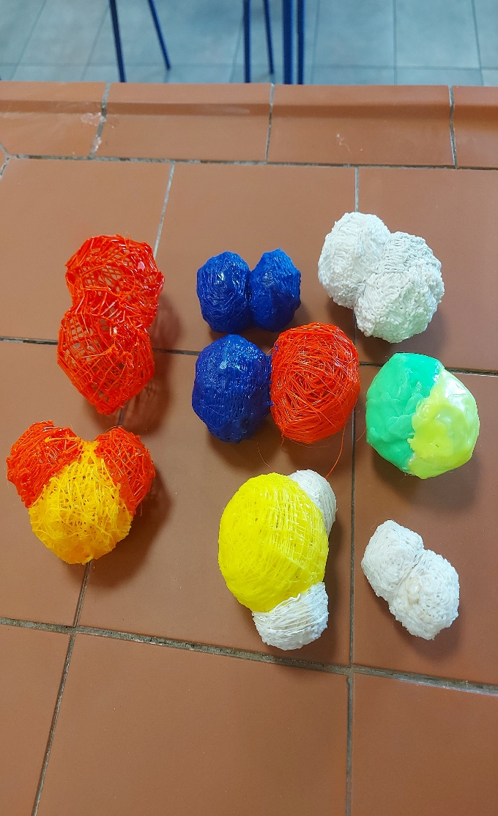

Slide 6
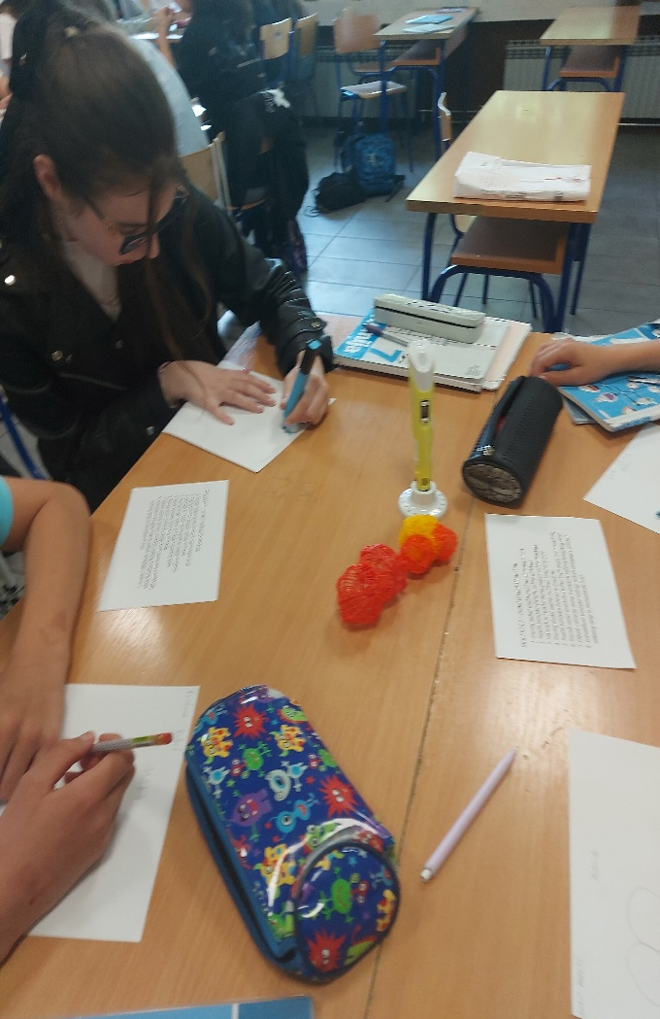
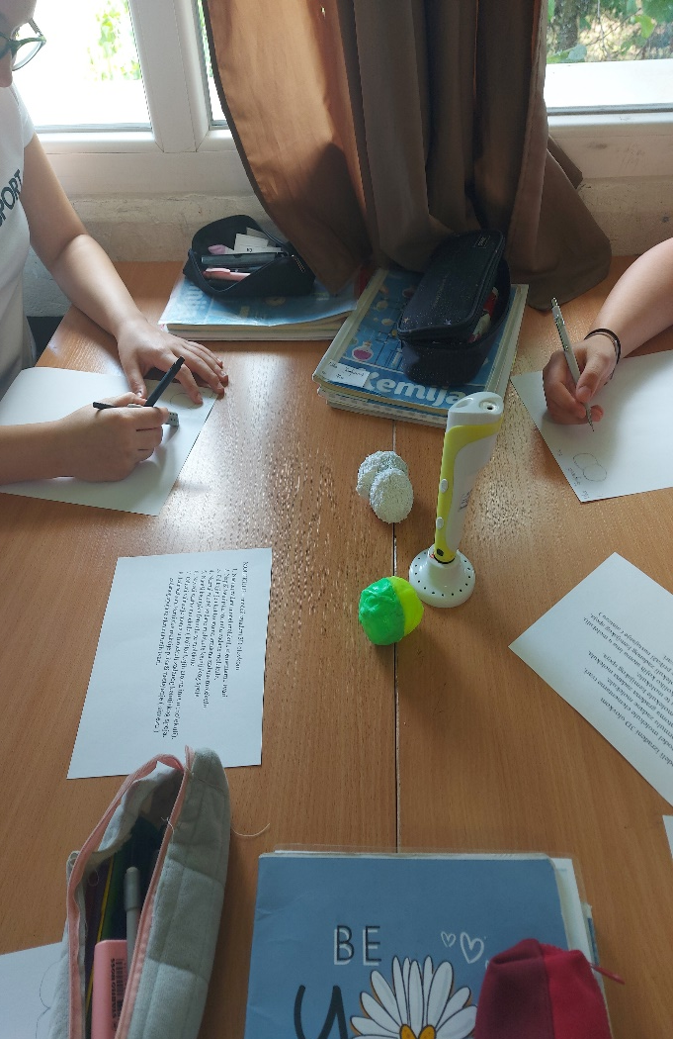
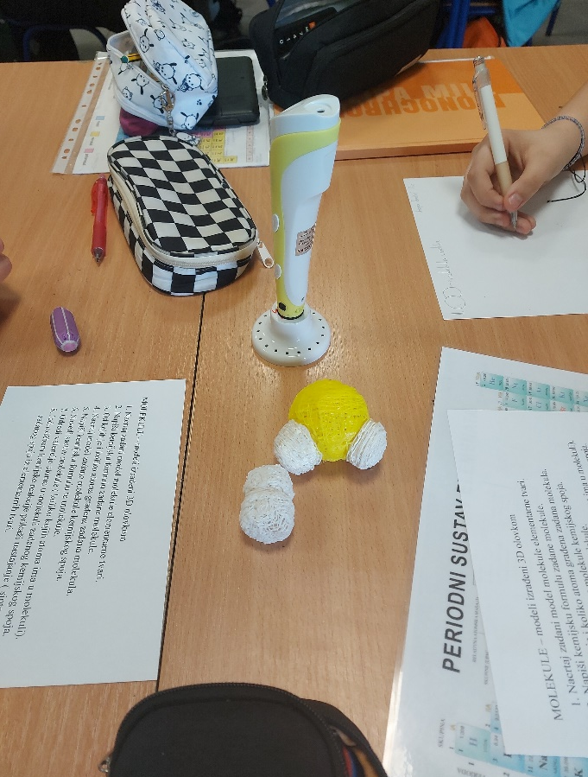
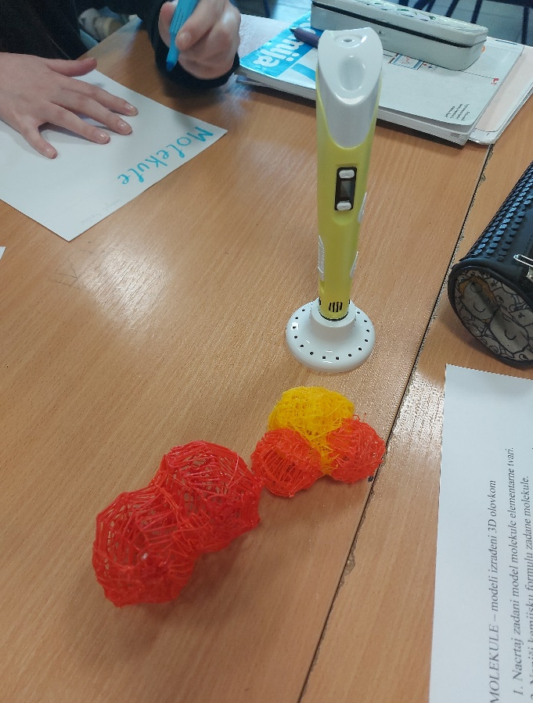

Slide 7
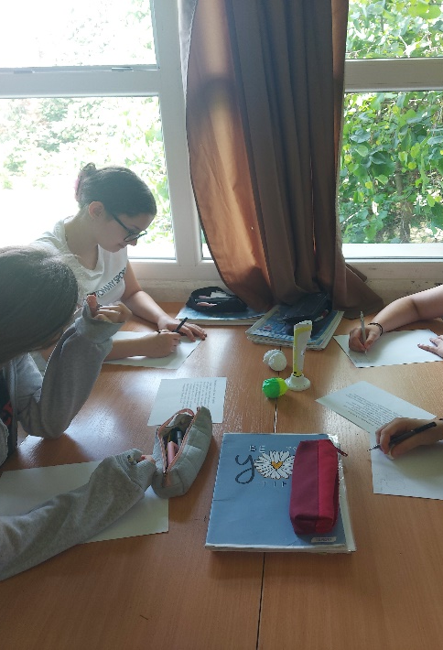
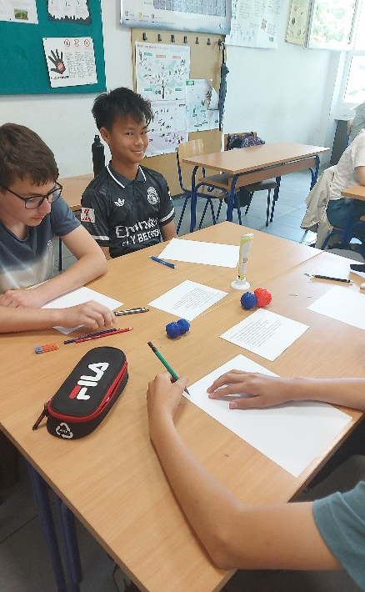
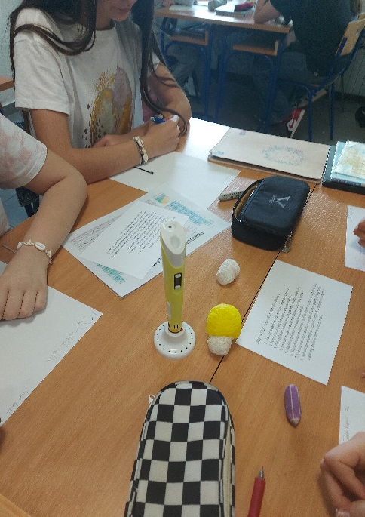
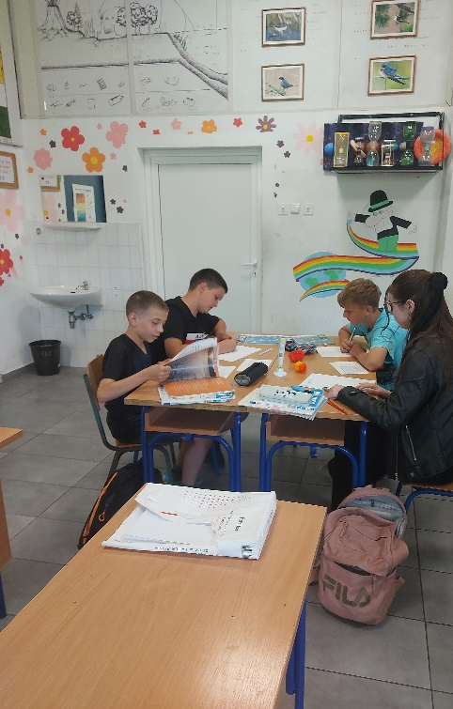
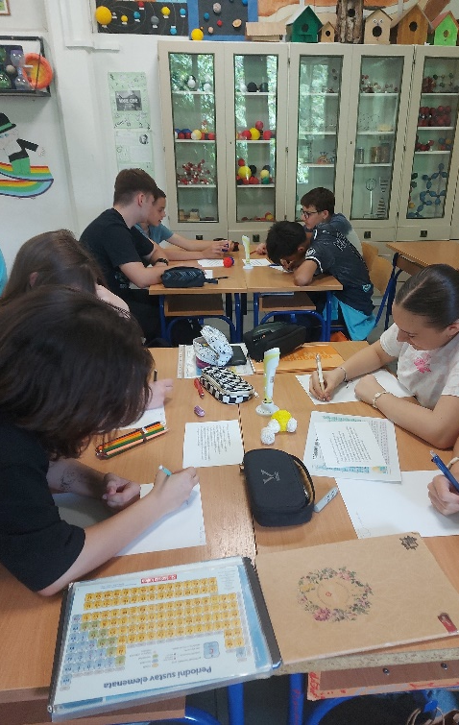
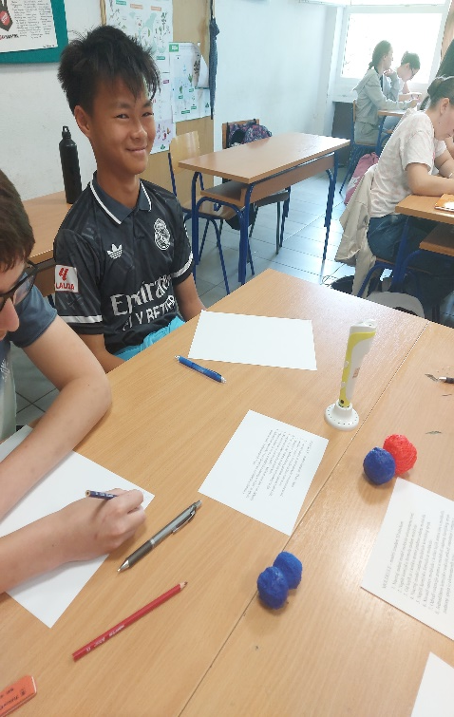

Slide 8
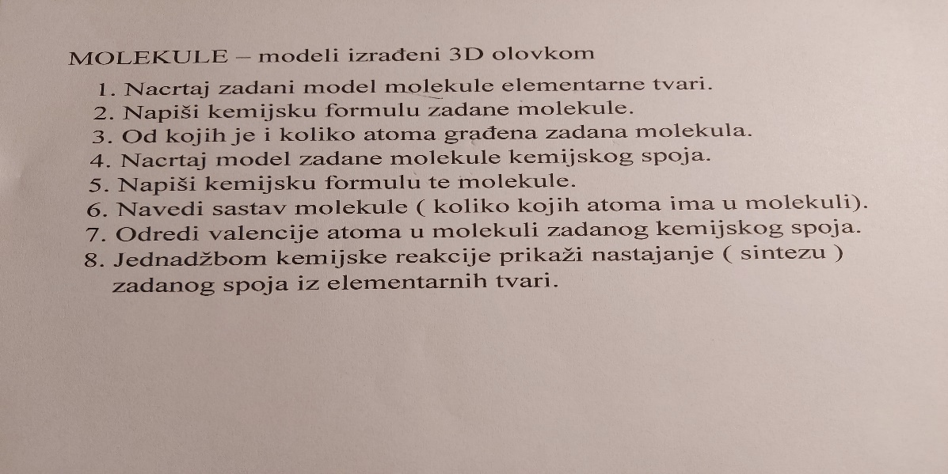
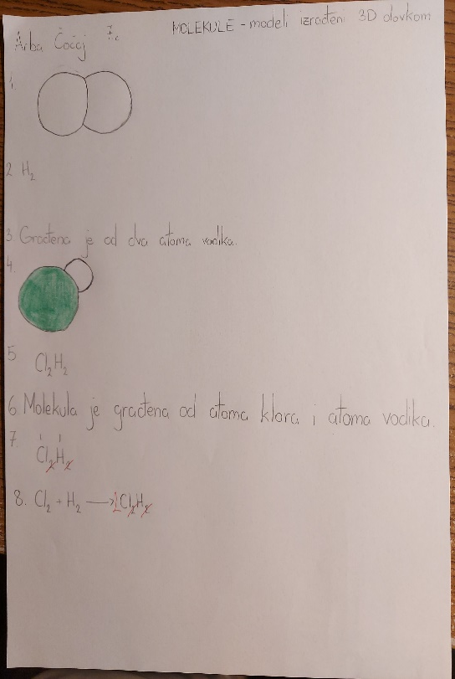
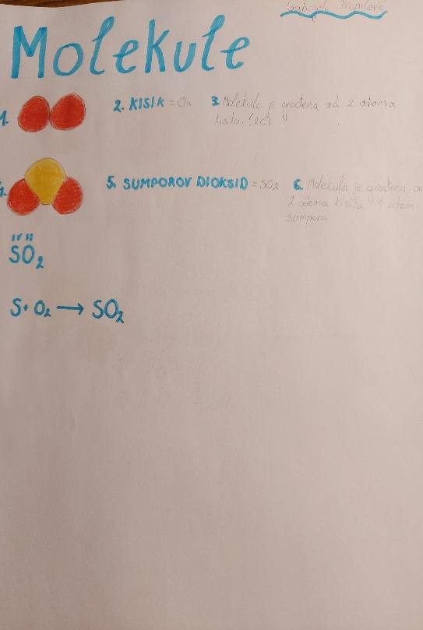
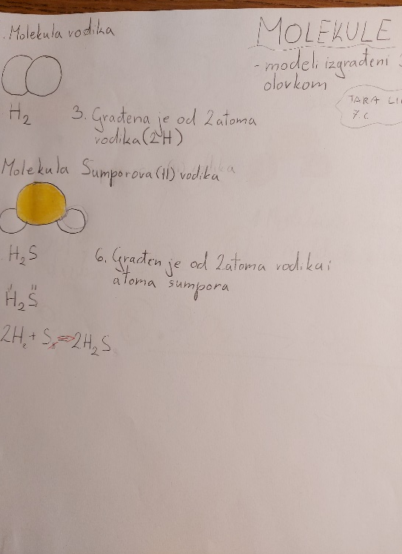
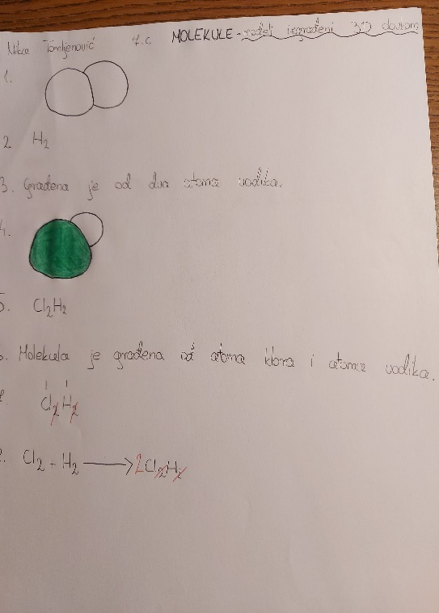

Slide 9
VOLUMEN TIJELA – radionica iz matematike i fizike
Voditeljice radionice namijenjene učenicima sedmih i osmih razreda su učiteljice Vesna Šimon i Nevija Brstilo.
Ishod koji su učenici ostvarili:
Određuje volumen tijela izravnim mjerenjem i računanjem.
Analizira volumen tijela.
( Matematika: MAT OŠ B.8.3. Rješava i primjenjuje linearnu jednadžbu ; MAT OŠ D.8.2.
Primjenjuje oplošje i volumen geometrijskih tijela.
(MAT OŠ D.8.4. Odabire i preračunava odgovarajuće mjerne jedinice; FIZ OŠ A.7.1. Uspoređuje dimenzije, masu i gustoću različitih tijela i tvari. )

Slide 10
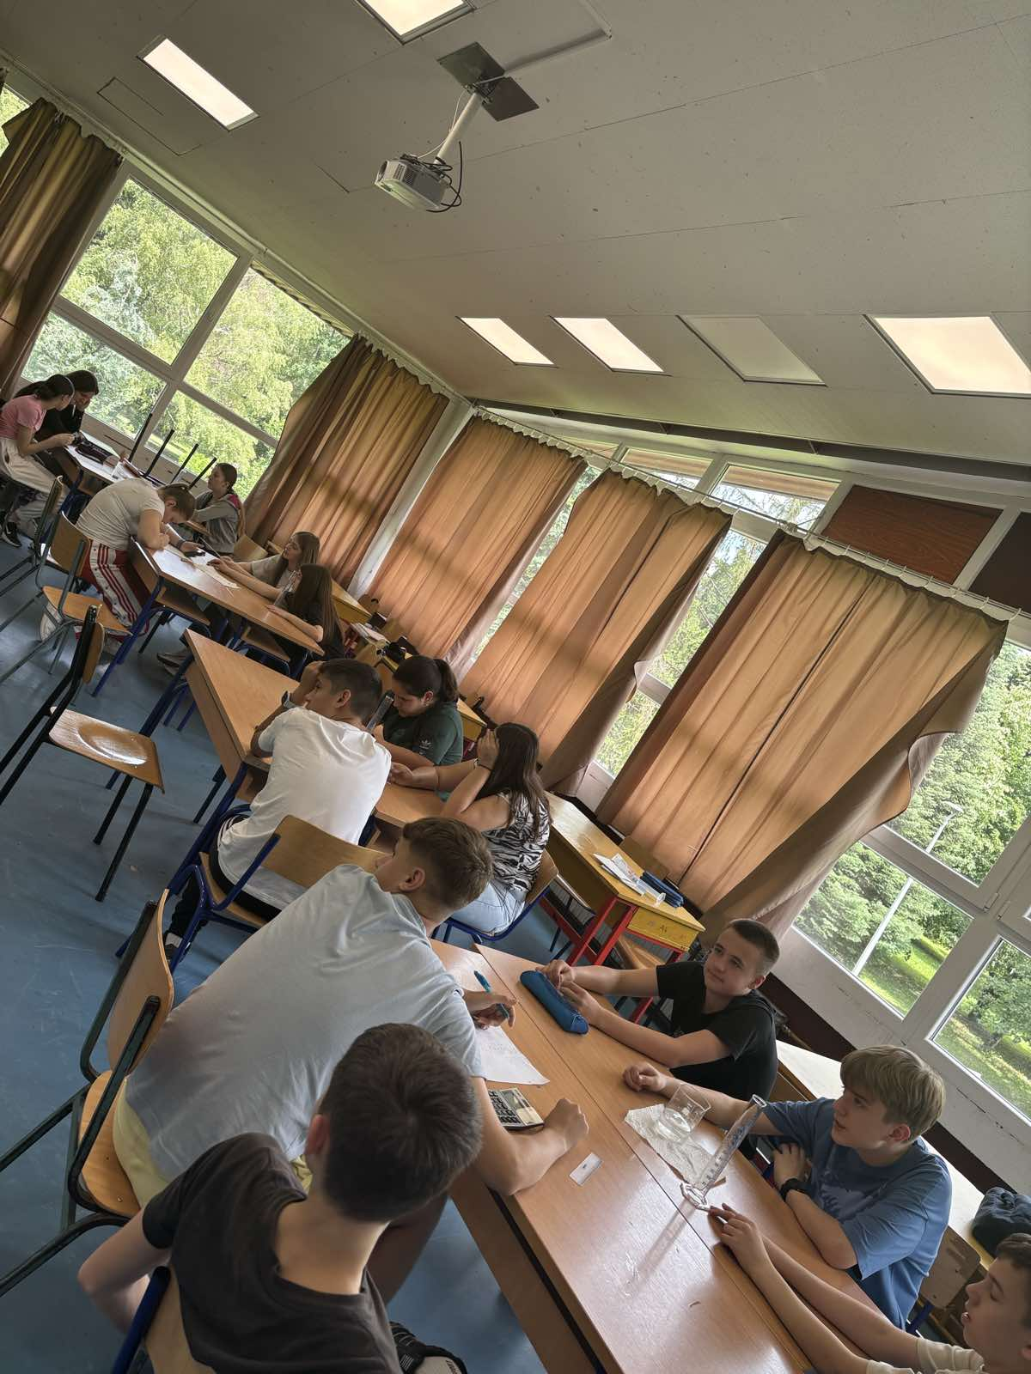
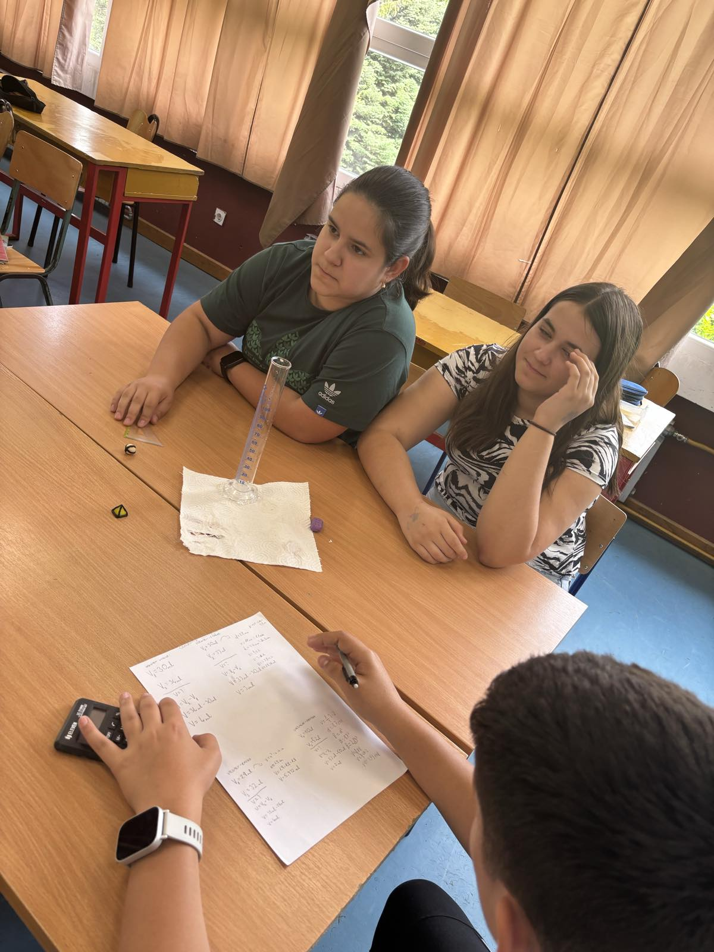
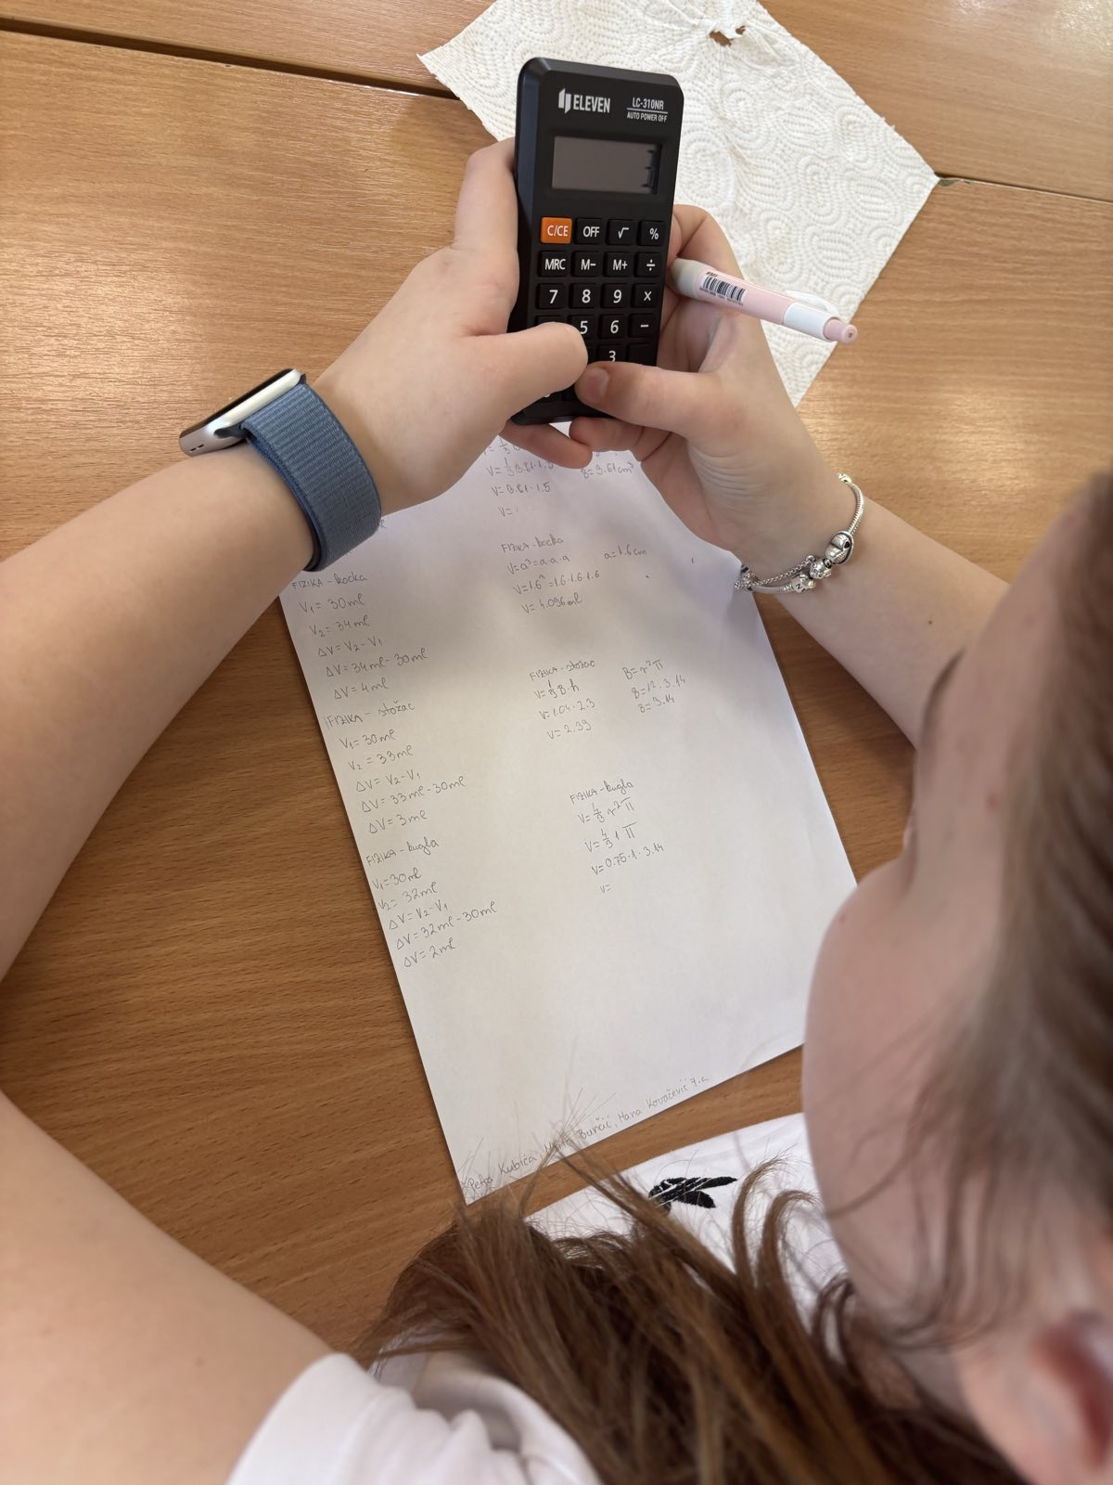

Slide 11
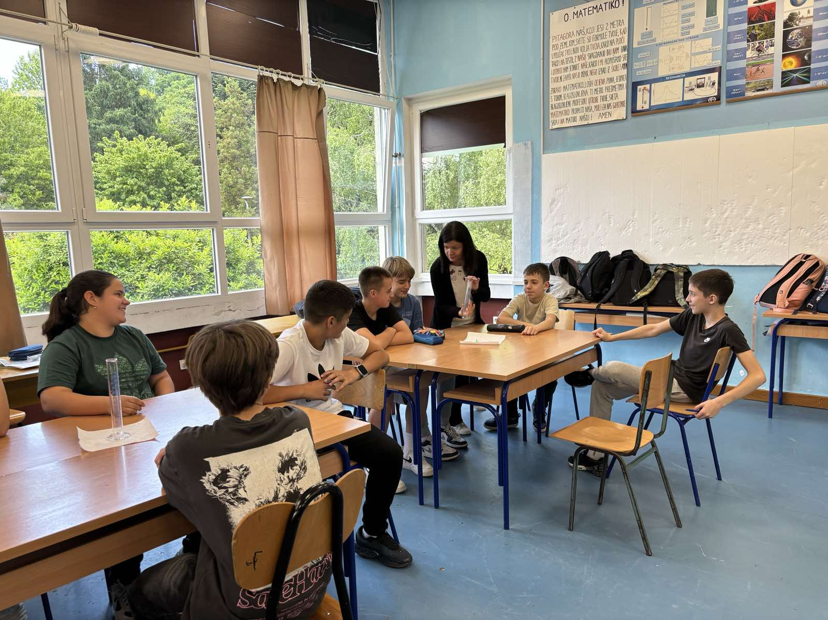
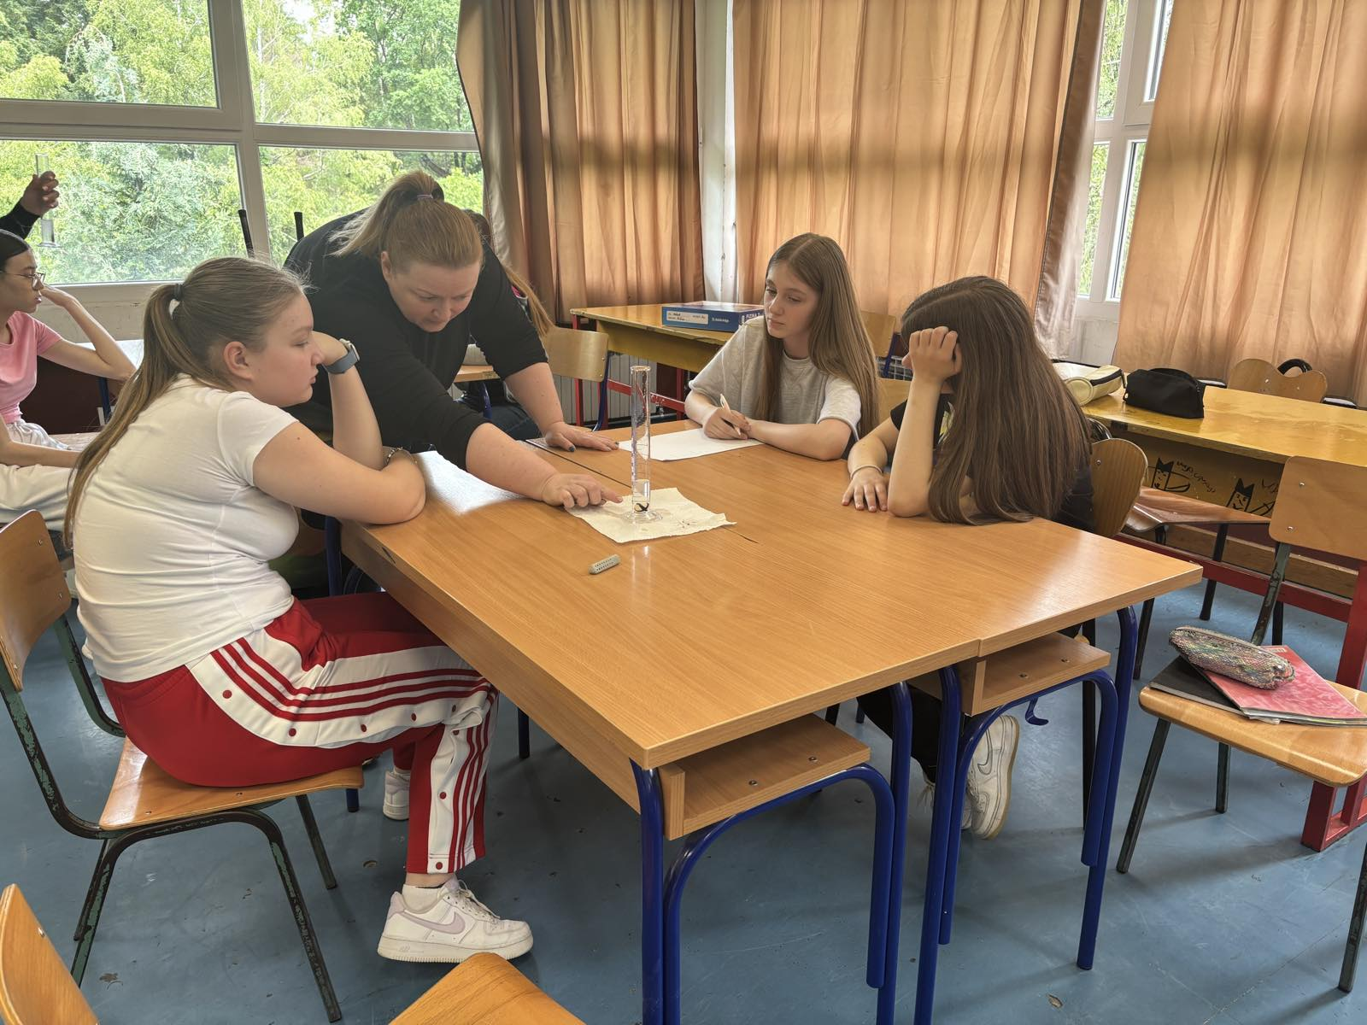

Slide 12
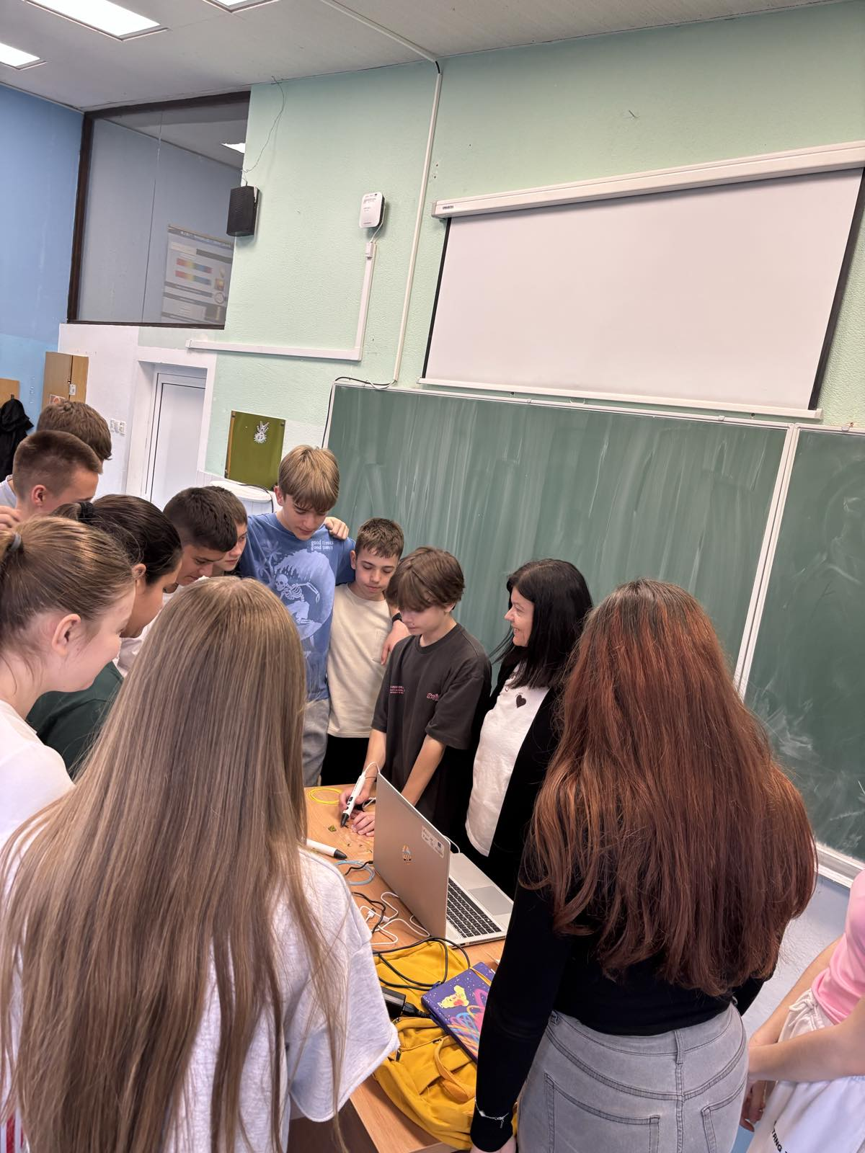
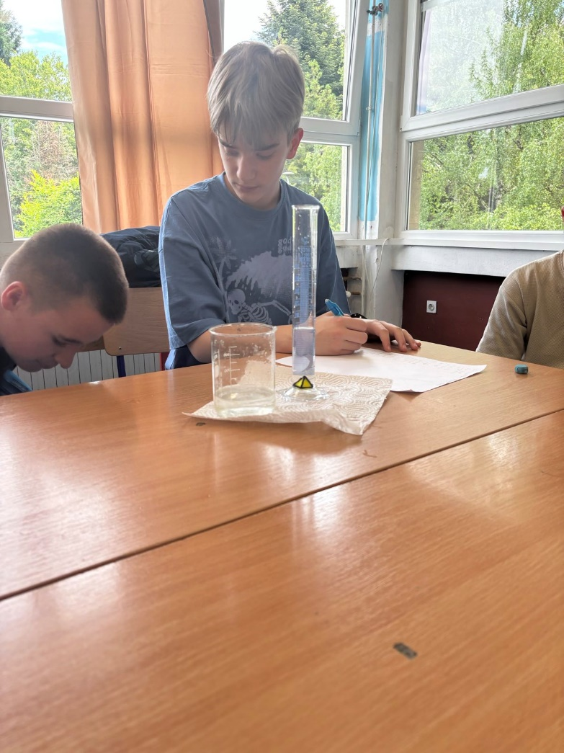
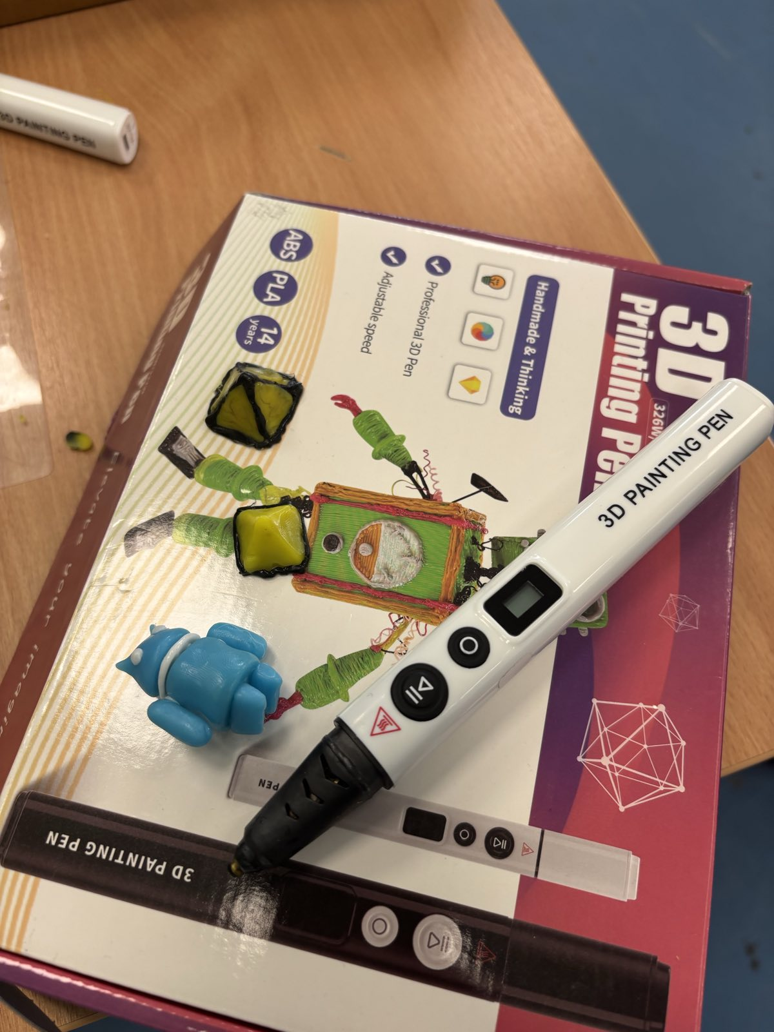

Slide 13
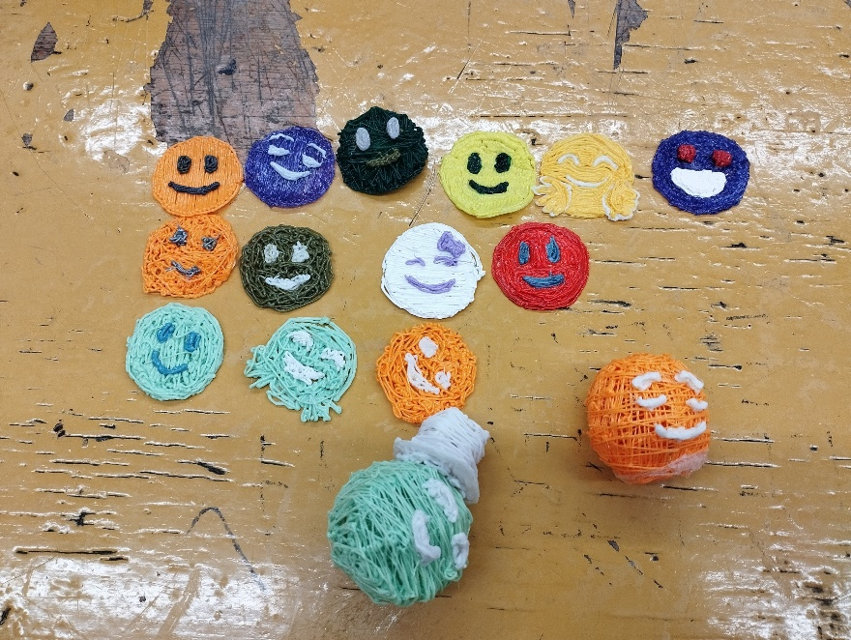
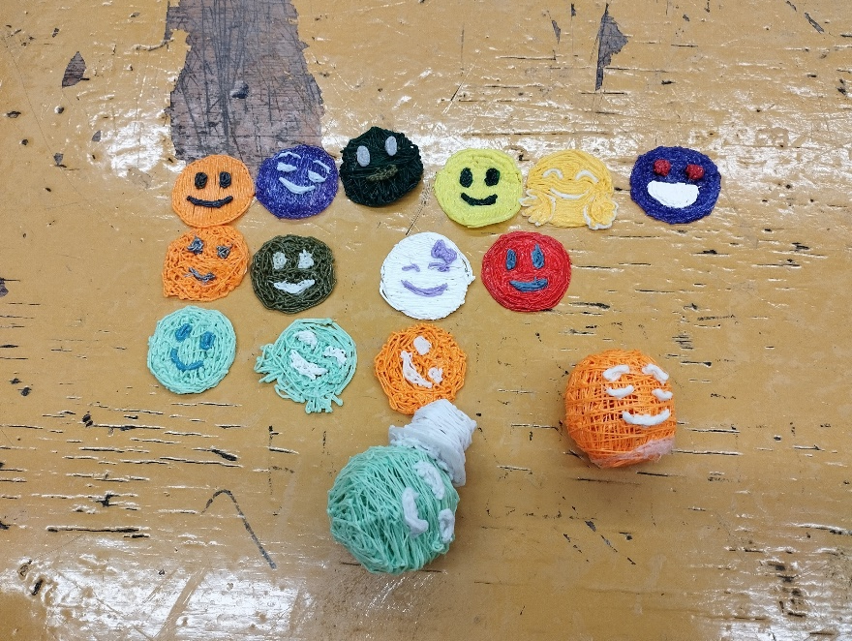
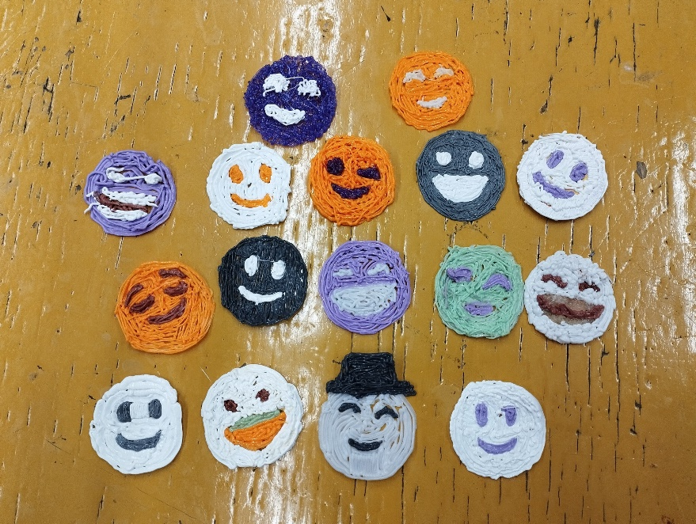
RADIONICA TEHNIČKE KULTURE

Slide 14
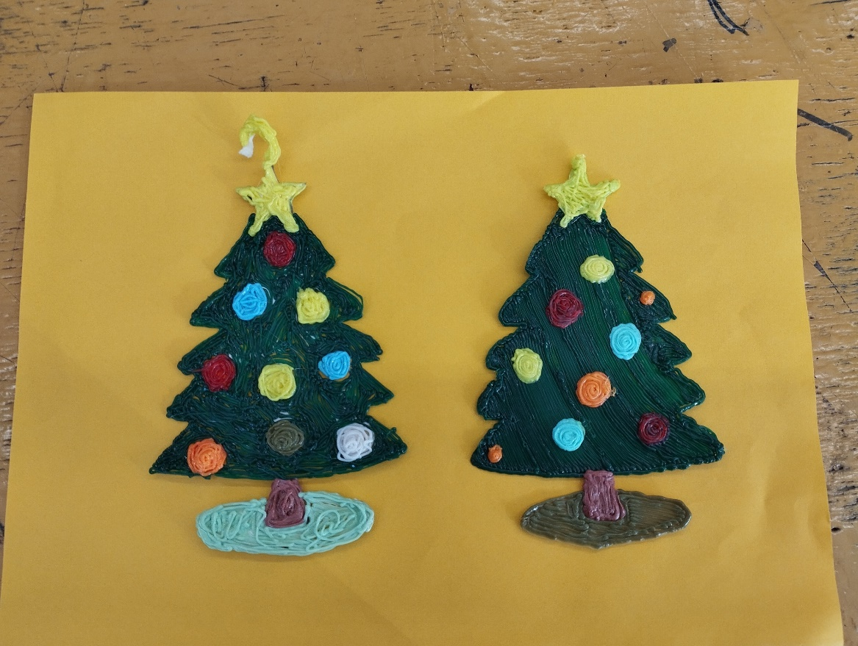
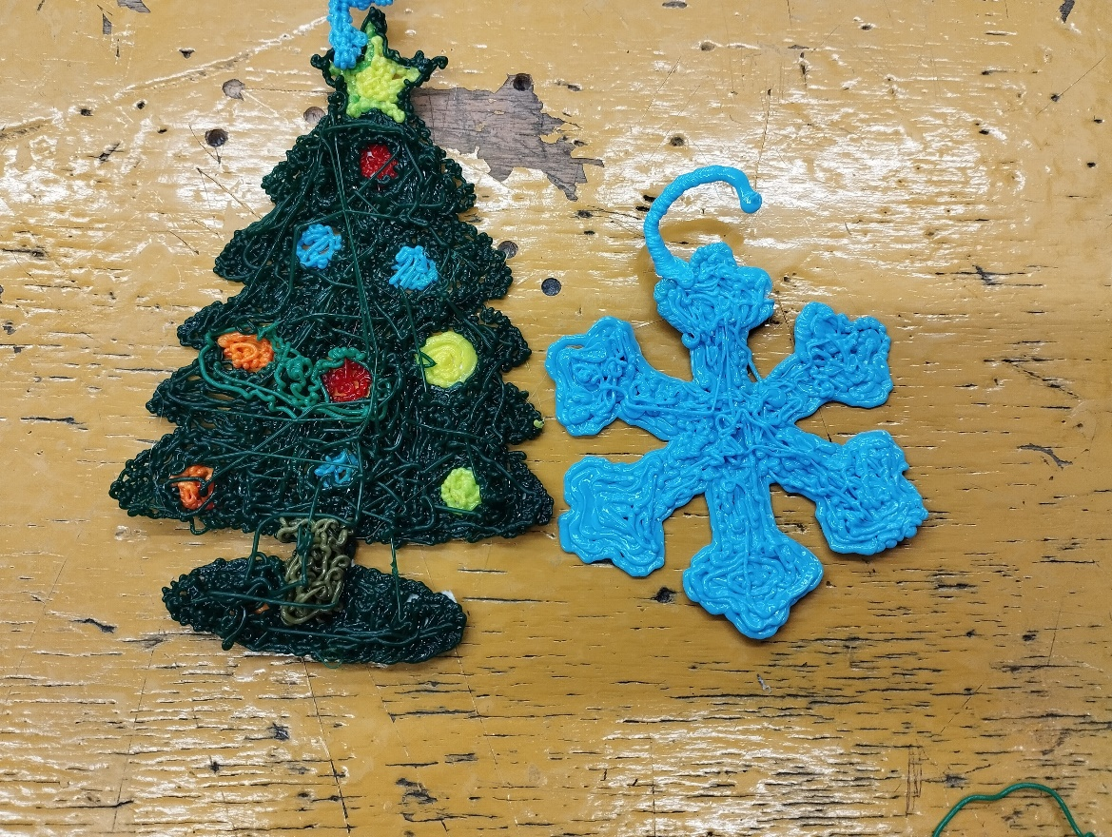

Slide 15
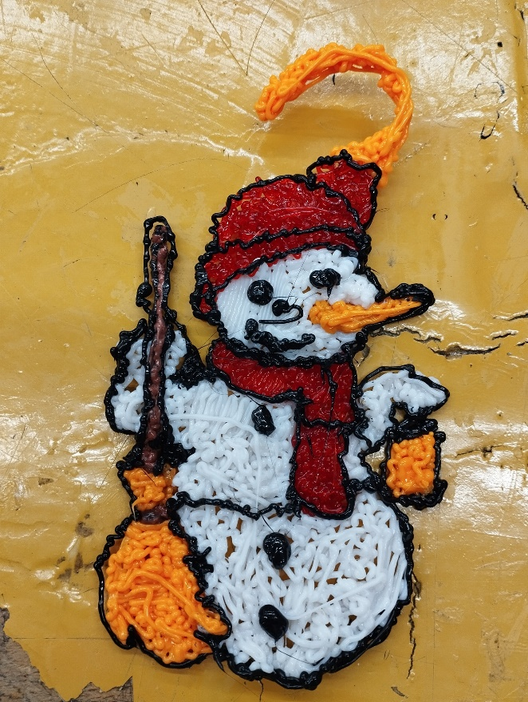
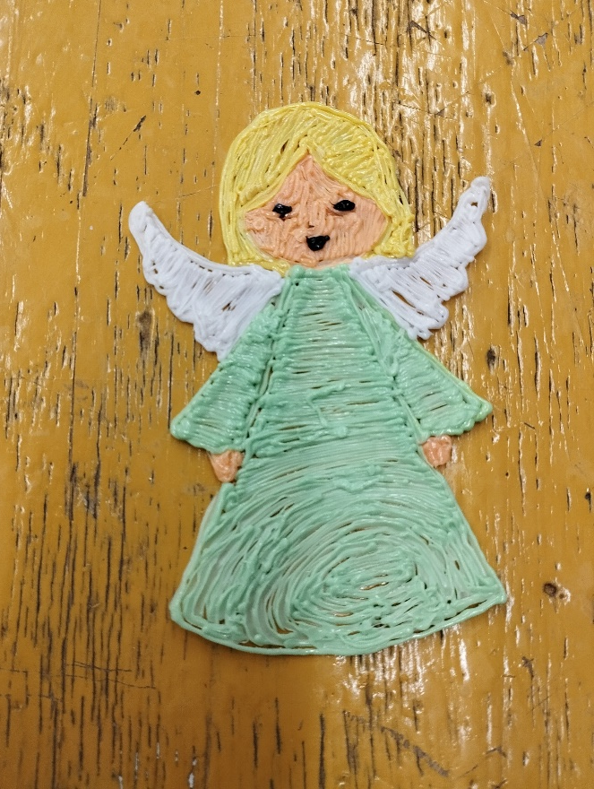
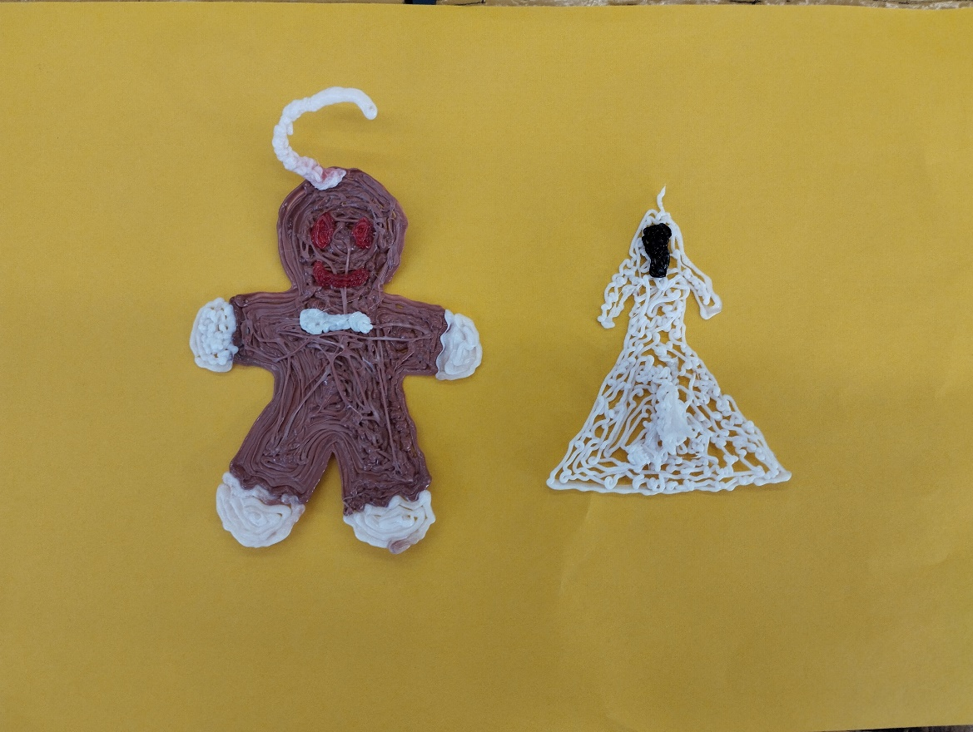

Slide 16
NOSITELJI PROJEKTA
Koordinatorice: Ljiljana Macanić i Nevija Brstilo
Sudjelovali: sve učiteljice i učitelji Školskog STEM aktiva
(Matematika, Fizika, Kemija, Biologija, Tehnička kultura i Informatika)
RAZREDI
1.a, 1.b, 5., 7. i 8.

